Slide 1
Studiul 2 pentru 9 aprilie 2016
ÎNCEPUTUL LUCRĂRII DOMNULUI ISUS

Slide 2
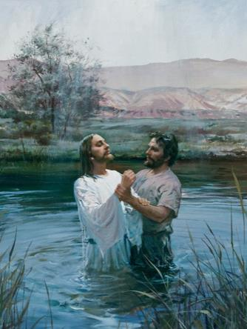
În această săptămână vom studia cum prezintă Evanghelia după Matei începutul lucrării lui Isus:
Predecesorul Său (Matei 3).
Dușmanul Său (Matei 4:1-11).
Anturajul Său (Matei 4:12-16).
Urmașii Săi (Matei 4:17-25).

Slide 3
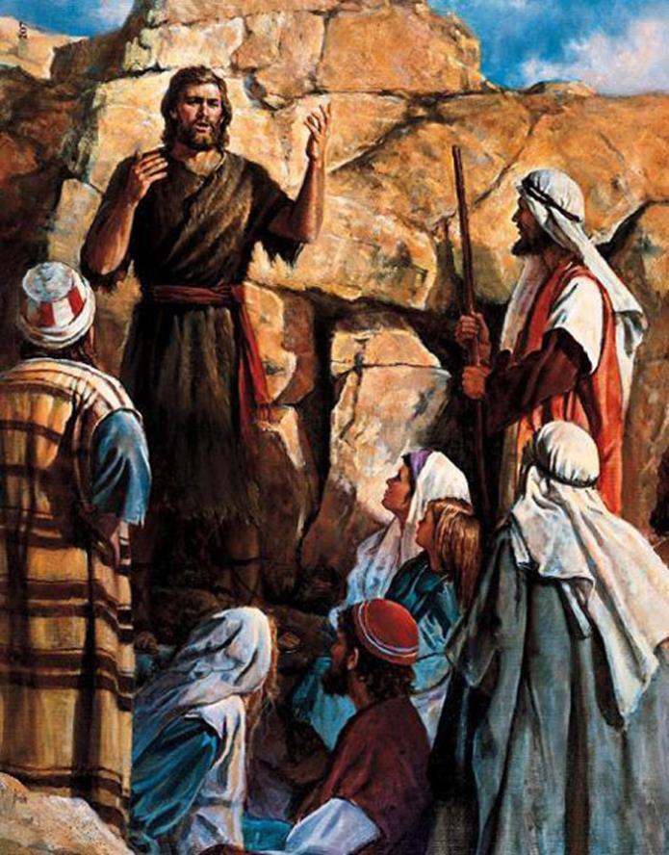
IOAN BOTEZĂTORUL
«În vremea aceea a venit Ioan Botezătorul, şi propovăduia în pustia Iudeii. El zicea: „Pocăiţi-vă, căci Împărăţia cerurilor este aproape.“» (Matei 3:1-2)
Ioan predica un mesaj universal: «Pocăiți-vă!». În plus, predica un “adevăr prezent” în special pentru contemporanii lui: «Vine Mesia» (Matei 3:11).
Folosea imagini și texte extrase din Scripturile pe care le cunoștea (Vechiul Testament).
Predica o viață consecventă cu pocăință, cu scopul de ai pregăti pentru venirea lui Mesia.
În mesajul său îl prezenta totdeauna pe Isus. Sublinia atât capacitatea Lui de a transforma inima (Botezul cu Duhul Sfânt și cu foc, Matei 3:11), cât și capacitatea Lui de a judeca (la a doua Sa venire, Matei 3:12).

Slide 4
«Să aveţi în voi gândul acesta, care era şi în Hristos Isus: El, măcar că avea chipul lui Dumnezeu, totuși n-a crezut ca un lucru de apucat să fie deopotrivă cu Dumnezeu, ci S-a dezbrăcat pe sine însuş şi a luat un chip de rob, făcându-Se asemenea oamenilor. La înfăţişare a fost găsit ca un om, S-a smerit şi S-a făcut ascultător până la moarte, şi încă moarte de cruce.» (Filipeni 2:5-8)
ISUS
Fiind Dumnezeu s-a făcut creatură
S-a umilit pe sine însuși
SATANA
Fiind creatură a vrut să fie ca Dumnezeu
A vrut să se înalțe deasupra lui Dumnezeu
«Cum ai căzut din cer, Luceafăr strălucitor, fiu al zorilor! Cum ai fost doborât la pământ, tu, biruitorul neamurilor! Tu ziceai în inima ta: «Mă voi sui în cer, îmi voi ridica scaunul de domnie mai pe sus de stelele lui Dumnezeu; voi şedea pe muntele adunării dumnezeilor, la capătul miază-noaptei; mă voi sui pe vârful norilor, voi fi ca Cel Prea Înalt.» (Isaia 14:12-14)
Ce contrast a fost în deșert! Îngerul puternic împotriva omului slăbit de foame; mândria împotriva umilinței. Îngerii sfinți așteptau cu nerăbdare desfășurarea acestei întâlniri fără egal.

Slide 5
ISPITELE
«Atunci Isus a fost dus de Duhul în pustie, ca să fie ispitit de diavolul.» (Matei 4:1)
«Când a fost dus în pustie pentru a fi ispitit, Isus a fost mânat de Duhul lui Dumnezeu. El nu a chemat ispita. S-a dus în pustie ca să fie singur şi să mediteze asupra misiunii şi lucrării Sale. Prin post şi rugăciune, El avea să-şi întărească sufletul pentru cărarea însângerată pe care trebuia să meargă. Dar Satana ştia că Isus S-a dus în pustie şi a socotit că acela era timpul cel mai potrivit pentru a se apropia de El.»
E.G.W. (Hrisos, Lumina Lumii, pag. 114)

Slide 6
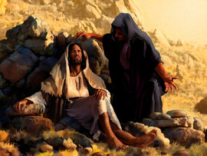
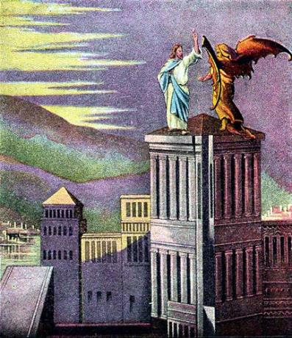
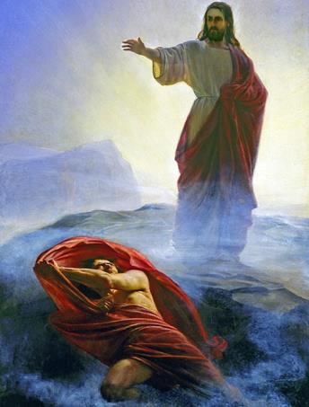
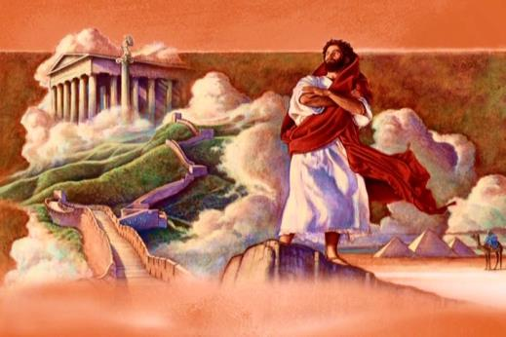
ISPITELE
«Atunci Isus a fost dus de Duhul în pustie, ca să fie ispitit de diavolul.» (Matei 4:1)
Evanghelia lui Luca ne spune că Satana nu l-a lăsat până ce nu l-a ispitit în toate: «L-a ispitit în toate felurile» (Luca 4:13).
Isus «în toate lucrurile a fost ispitit … dar fără păcat» (Evrei 4:15). El a învins acolo unde Adam a eșuat. A învins acolo unde noi eșuăm.
A demonstrat astfel că nu există scuză pentru eșecul nostru.
Nu avem nevoie să cădem în ispită. Putem învinge prin credință și supunere înaintea lui Hristos.

Slide 7
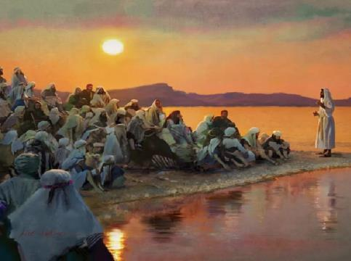
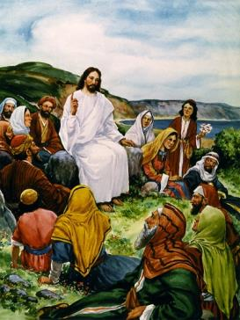
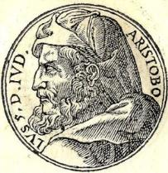
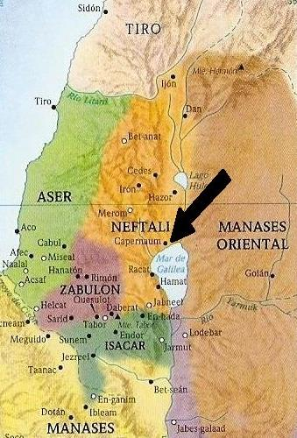
GALILEEA NEAMURILOR
«A părăsit Nazaretul, şi a venit de a locuit în Capernaum, lângă mare, în ţinutul lui Zabulon şi Neftali» (Matei 4:13)
În anul 104 î. Hr., Aristobulus I a cucerit Galilea și i-a obligat pe locuitori să se circumcidă și să îmbrățișeze credința iudaică. Descendenții acestora «iudei cu forța» și-au însușit credința lui Israel, devenind adevărați iudei.
După moartea lui Ioan, Isus a hotărât să facă din acest ținut centrul lucrării Sale.
Împlinind profețiile lui Isaia, a făcut să strălucească lumina acolo unde întunericul era mai mare.
A lucrat umil în favoarea celor care erau considerați needucați, necivilizați și înapoiați.

Slide 8
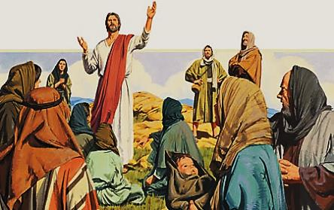
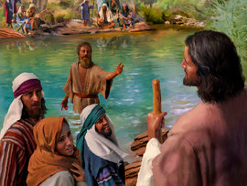
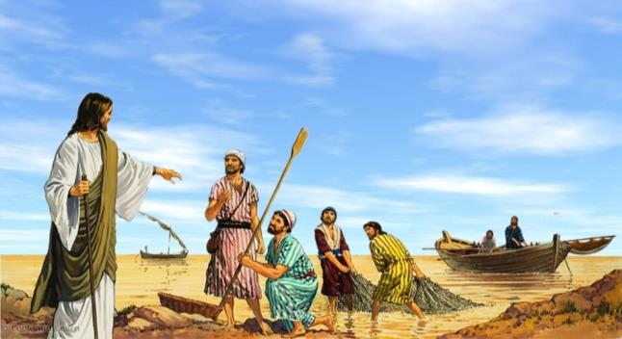
PRIMII UCENICI
«Îndată ei au lăsat mrejile, şi au mers după El.» (Matei 4:20)
Isus și-a început lucrarea cu o chemare: «Pocăiţi-vă, căci Împărăţia cerurilor este aproape.» (Matei 4:17). Aceasta este marea nevoie a oricărui bărbat sau femeie.
Andrei și Ioan l-au ascultat pe Ioan Botezătorul arătând spre Isus ca Mesia. După o întâlnire personală cu El au decis să Îl urmeze (cu jumătate de normă). Li s-a alăturat Simon part-time Petru și alți ucenici, în timp ce Isus predica în Iudeea (Ioan 1:35-42).
În Capernaum, Andrei, Petru, Iacov și Ioan au primit o chemare la un compromis mai mare cu Isus.
Din acești pescari needucați Isus a făcut pescari de oameni. Secretul lor: au lăsat totul pentru Hristos; o predare completă Lui.

Slide 9
«Prima noastră însărcinare are de-a face cu predarea propriei noastre inimi. Trebuie să practicăm adevăratele principii care duc la reformă. Inima trebuie transformată și sfințită; în caz contrar nu vom avea o relație personală cu Isus. În timp ce inima noastră este împărțită, nu vom fi niciodată pregătiți ca să slujim în această viață sau în cea viitoare. Ca ființe inteligente, avem nevoie să ne gândim dacă noi căutăm cu adevărat Împărăția lui Dumnezeu și neprihănirea Sa. Ceea ce puteam să facem mai bine este să medităm serios și sincer dacă suntem dispuși să facem efortul necesar pentru a obține speranța și a ajunge cerul care îl așteaptă pe credincios. Dacă, prin harul lui Isus ajungem la concluzia că dorim cu adevărat, următoarea întrebare ar fi: Ce trebuie să abandonez în viața mea ca să nu fiu o piatră de poticnire»
E.G.W. (Fiecare zi cu Dumnezeu, n.t. 9 februarie)

